Slide 1

第十章 第三方库
老师：李挺

Slide 2
第三方库
网络爬虫： requests、scrapy
数据分析： numpy、scipy、pandas
文本处理： pdfminer、openpyxl、python-docx、beautifulsoup4
数据可视化： matplotlib、TVTK、mayavi
第三方库纵览
用户图形界面： PyQt5、wxPython、PyGTK
机器学习： scikit-learn、TensorFlow、Theano
Web开发： Django、Pyramid、Flask
游戏开发： Pygame、Panda3D、cocos2d
更多第三方库： PIL、SymPy、NLTK、WeRoBot、MyQR

Slide 3

• 网络爬虫
网络爬虫是自动进行HTTP访问并捕获HTML页面的程序。
•requests库
是一个简洁且简单的处理HTTP请求的第三方库。优点：程序编写过程更接近正常URL访问过程。
该库建立在urllib3库基础上。
• scrapy库
是Python开发的一个快速的、高层次的web获取框架。不同于简单的网络爬虫功能，scrapy框架本身包含了成熟网络爬虫系统所应该具有的部分共用功能，它是一个半成品，任何人都可以根据需求方便地利用框架已有功能经过简单扩展实现专业的网络爬虫系统。

Slide 4

• 数据分析
•numpy
是一种开源数值计算扩展第三方库用于处理数据类型相同的多维数组，可以用来存储和处理大型矩阵，比Python语言提供的列表结果要高效得多。
•scipy
是一款方便、易用、专为科学和工程设计的Python工具包，它是在numpy库的基础上增加了众多的数学、科学以及工程计算中常用的库函数。
• pandas
pandas是基于numpy扩展的一个重要第三方库，pandas最初被作为金融数据分析工具而开发。

Slide 5
• 文本处理
• pdfminer
是一个可以从PDF文档中提取各类信息的第三方库，能够完全获取并分析PDF的文本数据，并且获取PDF中文本的准确位置、字体、行数等信息。
• openpyxl
是一个处理Excel文档的Python第三方库。
• python-docx
是一个处理word文档的Python第三方库
• beautifulsoup4
用于解析HTML和XML。

Slide 6
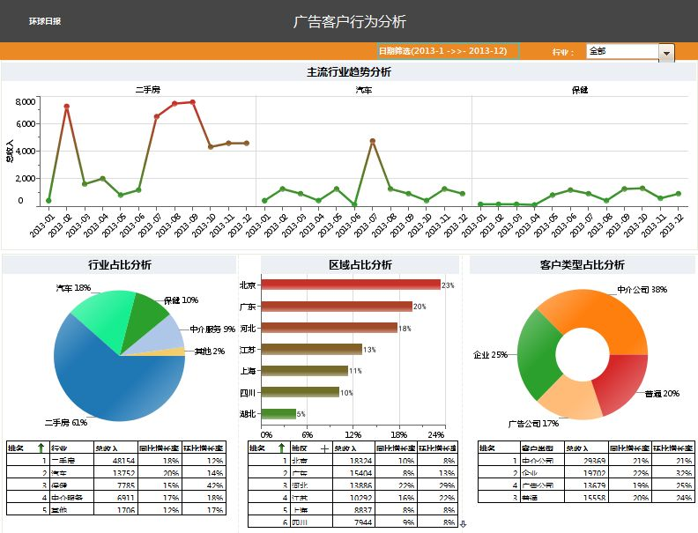
•数据可视化
数据可视化是指根据数据特点将其展示为易于理解的图形的过程。
• matplotlib
主要进行二维图标数据展示，广泛用于科学计算的数据可视化。
• TVTK
是一个开源、跨平台、支持平行处理的图形应用函数库，它是专业可编程的三维可视化工具
• mayavi
在VTK基础之上开发的，可以更为方便开发实用的三维可视化工具。

Slide 7
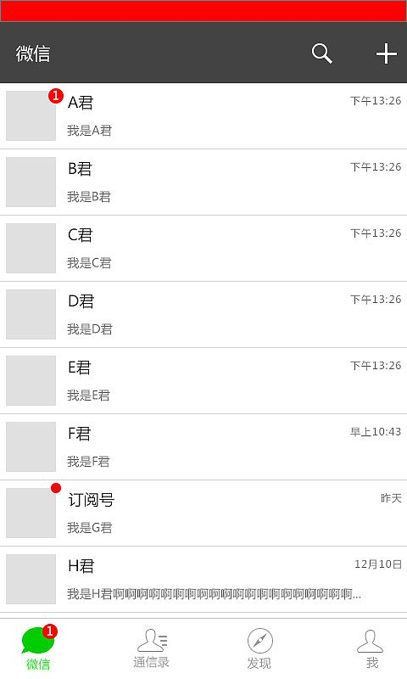
• 用户图形界面
Python标准库内置了一个GUI库(Tkinter)，但过于陈旧，开发控件也很有限。
• PyQt5
它有超过620个类和近6000个函数和方法。它是Python中最为成熟的商业级第三方库，可以在windows、Linux和MacOS X等操作系统上跨平台使用
• wxPython
可以轻松地创建健壮可靠、功能强大的图形用户界面。
• PyGTK
PyGTK具有跨平台性，利用它编写的代码能够不加修改地稳定运行在各操作系统中。

Slide 8

• 机器学习
机器学习是人工智能领域的一个重要分支，Python也是机器学习和人工智能的重要基础语言。
• scikit-learn(sklearn)
是一个简单高效的数据挖掘和数据分析工具，基于numpy、scipy和matplotlib库构建，专门针对机器学习应用而发展起来的一款开源框架，基本功能包括：分类、回归、聚类、数据降维、模型选择和数据预处理。
• TensorFlow
是谷歌基于DistBelief进行研发的第二代人工智能学习系统，也是用来支撑AlphaGo系统的后台框架。应用十分广泛，从语音识别或图像识别到机器翻译或自动跟踪等，既可以运行在万台服务器的数据中心，也可以运行在智能手机或嵌入式设备中。
• Theano
为执行深度学习中大规模神经网络算法的运算而设计，擅长处理多维数组，偏向底层开发。

Slide 9
• Web开发
• Django
Django是Python生态中最流行的开源Web应用框架。提供了开发网站经常用到的模块， Django的开发理念鼓励快速开发，减少程序员建立一个高性能web应用所花费的时间和精力，形成一站式解决方案。
• Pyramid
是一个通用、开源的Python Web应用程序开发框架，让Python开发者更简单地创建Web应用。相比Django是一个小巧、快速、灵活的开源Python Web框架。
• Flask
是轻量级Web应用框架，相比Django和Pyramid，它也被称为微框架。使用Flask开发Web应用十分方便，甚至几行代码即可建立一个小型网站。

Slide 10

• 游戏开发
• Pygame
pip install Pygame
是面向游戏开发入门的第三方库，除了制作游戏外，还用于制作多媒体应用程序。
• Panda3D
pip install Panda3D
是一个开源、跨平台的3D渲染和游戏开发库，简单说，它是一个3D游戏引擎，支持Python和C++两种语言。
• cocos2d
pip install cocos2d
是一个构建2D游戏和图形界面交互式应用的框架，能够利用GPU进行加速。

Slide 11
• 更多第三方库
Python语言有十几万个第三方库，覆盖信息技术几乎所有领域。即使在每个方向，也会有大量的专业人员开发多个第三方库来给出具体设计。
• PIL
是图像处理方面的重要第三方库，支持图像存储、处理和显示，能够处理几乎所有的图片格式， 可以完成对图像的缩放、剪裁、叠加以及向图像添加线条、图像和文字等操作。
• SymPy
是一个符号计算的库，是一个全功能的计算机代数系统。代码简洁、易于理解，支持符号计算、高精度计算、模式匹配、绘制、解方程、微积分、组合数学、离散数学、几何学、概率与统计、物理学等领域的计算和应用。
• NLTK
自然语言处理库，支持多种语言，尤其对中文支持良好，可以进行预料处理、文本统计、内容理解、情感分析等多种应用。
• WeRoBot
是一个微信公众号开发框架，可以解析微信服务器发来的消息，并将消息转换成Message或者Event类型。
• MyQR
是一个能够产生基本二维码、艺术二维码和动态效果二维码的Python第三方库。

Slide 12
第三方库的安装
安装包管理工具：easy_install、pip(√ )
pip 是一个现代的，通用的 Python 包管理工具。提供了对 Python 包的查找、下载、安装、卸载的功能。
第三方库安装的方法
源文件安装
Pycharm安装第三方库
查看pip是否安装：在命令提示符(CMD)中输入pip
win7打开命令提示符
安装一个库的命令格式：
pip install <拟安装库名>
卸载一个已经安装第三方库的命令格式：
pip uninstall <拟卸载库名>
列出当前系统已经安装第三方库的命令格式：
pip list
列出某个已经安装库详细信息的命令格式：
pip show <拟查询库名>

Slide 13
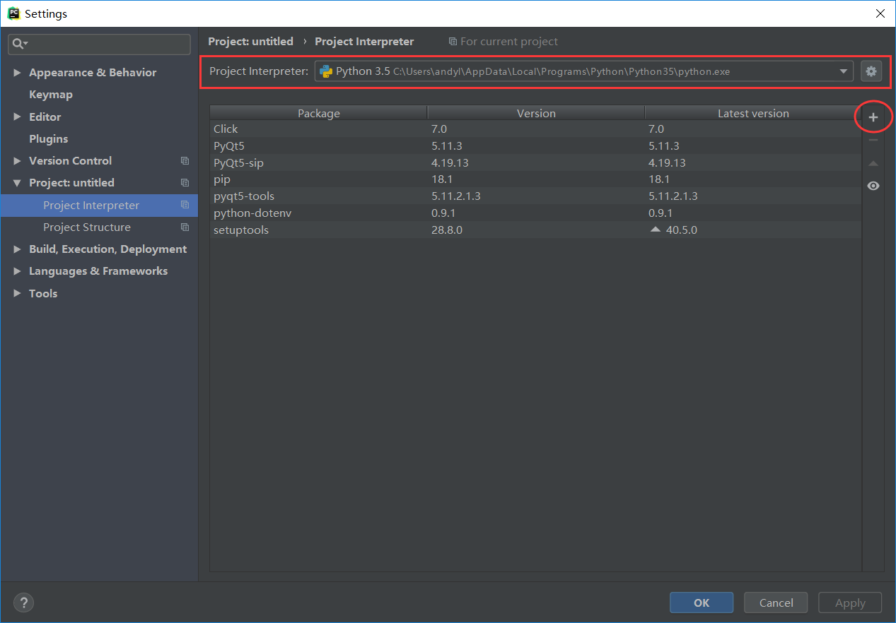
新建一个项目时，项目解释器如果选择不同，需要重新安装第三方库

Slide 14
第三方库默认下载地址为：https://pypi.python.org/simple
国外服务器地址下载可能会比较慢
如果下载慢，可以选择国内镜像地址：
https://pypi.tuna.tsinghua.edu.cn/simple/ 清华大学镜像
http://pypi.douban.com/simple/ 豆瓣镜像
http://mirrors.aliyun.com/pypi/simple/ 阿里镜像

Slide 15
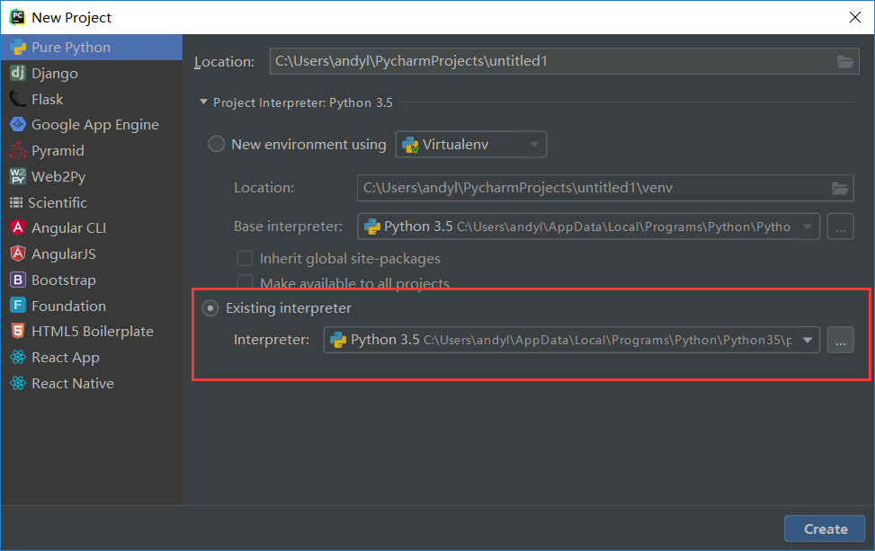
创建一个虚拟的python环境。这里所有的类库依赖都可以直接脱离系统安装的python独立运行。
关联已经存在的python解释器
选择已经存在的解释器，就可以不用重新安装
优点：
•python项目可以独立部署
•防止一台服务器部署多个项目之间存在类库的版本依赖问题发生
•充分发挥项目的灵活性

Slide 16
jieba库概述
01
由于中文文本中的单词不是通过空格或者标点符号分割，中文及类似语言存在一个重要的“分词”问题。
分词原理
利用一个中文词库，将待分的内容与分词词库进行比对，通过图结构和动态规划方法找到最大概率的词组。除了分词，jieba还提供增加自定义中文单词的功能
三种分词模式
全模式
把句子中所有可以成词的词语都扫描出来，速度非常快，但是不能解决歧义
jieba.lcut(s, cut_all = True)
精确模式
搜索引擎模式
将句子最精确地切开，适合文本分析；
在精确模式基础上，对长词再次切分，提高召回率，适合用于搜索引擎分词
jieba.lcut(s)
jieba.lcut_for_search(s)

Slide 17



wordcloud库概述
02
什么是词云
词云的原理
核心函数
以词语为基本单元，根据其在文本中出现的频率设计不同大小以形成视觉上不同效果，形成“关键词云层”或“关键词渲染”，从而使读者只要“一瞥”即可领略文本的主旨。
在生成词云时，wordcloud默认会以空格或标点为分隔符对目标文本进行分词处理。对于中文文本，分词处理需要由用户来完成。一般步骤是先将文本分词处理，然后以空格拼接，再调用wordcloud库函数。
wordcloud库的核心是WordCloud类，所有的功能都封装在WordCloud类中。使用时需要实例化一个WordColoud类的对象，并调用其generate(text)方法将text文本转化为词云。

Slide 18
WordCloud对象创建的常用参数
WordCloud类的常用方法
参数 | 功能
font_path | 指定字体文件的完整路径，默认None
width | 生成图片宽度，默认400像素
height | 生成图片高度，默认200像素
mask | 词云形状，默认None，即，方形图
min_font_size | 词云中最小的字体字号，默认4号
font_step | 字号步进间隔，默认1
min_font_size | 词云中最大的字体字号，默认None，根据高度自动调节
max_words | 词云图中最大词数，默认200
stopwords | 被排除词列表，排除词不在词云中显示
background_color | 图片背景颜色，默认黑色
generate(text): 由text文本生成词云
to_file(filename) : 将词云图保存为名为filename的文件

Slide 19
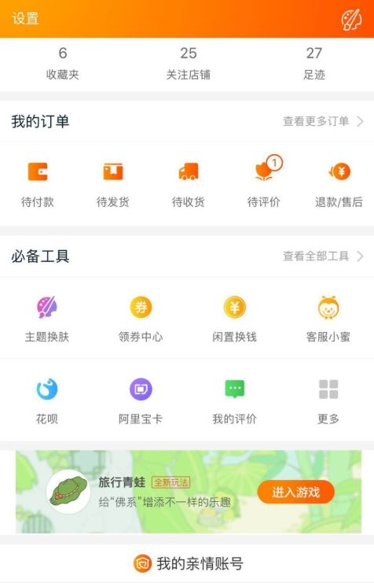
PyQt5
03
用户软件界面
淘宝服务器
什么是PyQt5
支付宝服务器
是一个用于创建GUI应用程序的跨平台的工具包。
GUI：图形用户界面
银行服务器
PyQt5是由一系列Python模块组成。超过620个类，6000函数和方法。能在诸如Unix、Windows和Mac OS等主流操作系统上运行。
《财富》全球500强企业中的前10家企业，有8家在使用Qt开发软件。

Slide 20
PyInstaller库概述
04
Pyinstaller有什么用？
能够在Windows、Linux、Mac OS X等操作系统下将Python源文件打包，变成直接可运行的可执行文件。
Pyinstaller优点
通过对源文件打包，Python程序可以在没有安装Python的环境中运行，也可以作为一个独立文件方便传递和管理。
打包方法
PyInstaller <Python源程序文件名>
执行完毕后，源文件所在目录将生成dist和build两个文件夹。最终的打包程序在dist内部与源文件同名的目录中。

Slide 21
可以通过-F参数对Python源文件生成一个独立的可执行文件，如下：
PyInstaller -F <Python源程序文件名>
PyInstaller常用参数
参数 | 功能
-h, --help | 查看帮助
-D, --onedir | 默认值，生成dist目录
-F, --onefile | 在dist文件夹中只生成独立的打包文件
-i <图标文件名.ico > | 指定打包程序使用的图标（icon）文件
图片转换为ico格式：
http://www.bitbug.net/

